Slide 1


Aftransport milieustraat deel I
ORDERUITVOERING
Container vol
Monitoring containers
Aanvraag transport
Plannen (combi)
Plannen voertuig met chauffeur
Afvalstroom nummer
Aanmelden EBA
Verwerken gewichten
Lege container nodig

Slide 2



Aftransport milieustraat deel II
ORDERUITVOERING
Ja
Akkoord van financiële administratie
Transport (zelf
/ verwerker)
Wegen verwerker
Terugmelden
EBA
Gewicht akkoord
Geen akkoord van financiële administratie
Nee
Financieel proces

Slide 3




Dynamisch ondergronds inzamelen deel I
KLANTCONTACT
ORDERPLANNING EN ORDERREGISTRATIE
Klepbewegingen
Geprognotiseerde lediging
Statische routes
Sensormetingen
Vulgraad- optimalisatie
Lediging + datum
Inzamel optimalisatie
routeoptimalisatie
Orders verdelen over resources
Gewicht/registratie
Voorgeschreven lediging
Ongeledigde containers opnieuw inplannen
Lediging niet uitgevoerd, terug naar ongeledigde containers opnieuw inplannen

Slide 4




Dynamisch ondergronds inzamelen deel II
ORDERPLANNING EN ORDERREGISTRATIE
Lediging wel uitgevoerd
Gewicht per lediging
Operationele afhandeling
Orders per team
Routeoptimalisatie
Operationele uitvoering
Ledigingsdetectie
Fysieke schouw
Lediging niet uitgevoerd
Terug naar ongeledigde containers opnieuw inplannen
Stortingen op de ondergrondse containers moeten aangeleverd worden aan de heffingsinstanties (zie ook PvE)

Slide 5







Meldingen deel I
KLANTCONTACT
ORDERREGISTRATIE
Informatie verzoek
Informatie- voorziening
Telefoon App
Internet Chatbot
Omnichannel
Melding
Identificatie
Registratie melding
Administratieve melding
Toekennen behandelaar
Toekennen termijn
Sensoren
Brief
Operationele uitvoering melding
Operationele melding
Registratie melding
Toekennen aan team

Slide 6



Meldingen deel II
ORDERREGISTRATIE
Melding opgelost
Vervolg nodig
Nieuwe melding aanmaken
Terug naar registratie melding
Melding toekennen aan team
Afhandelen order
Terugkoppeling richting melder
Melding niet uitgevoerd
Geen nieuwe melding maken
Geen melding aangetroffen

Slide 7

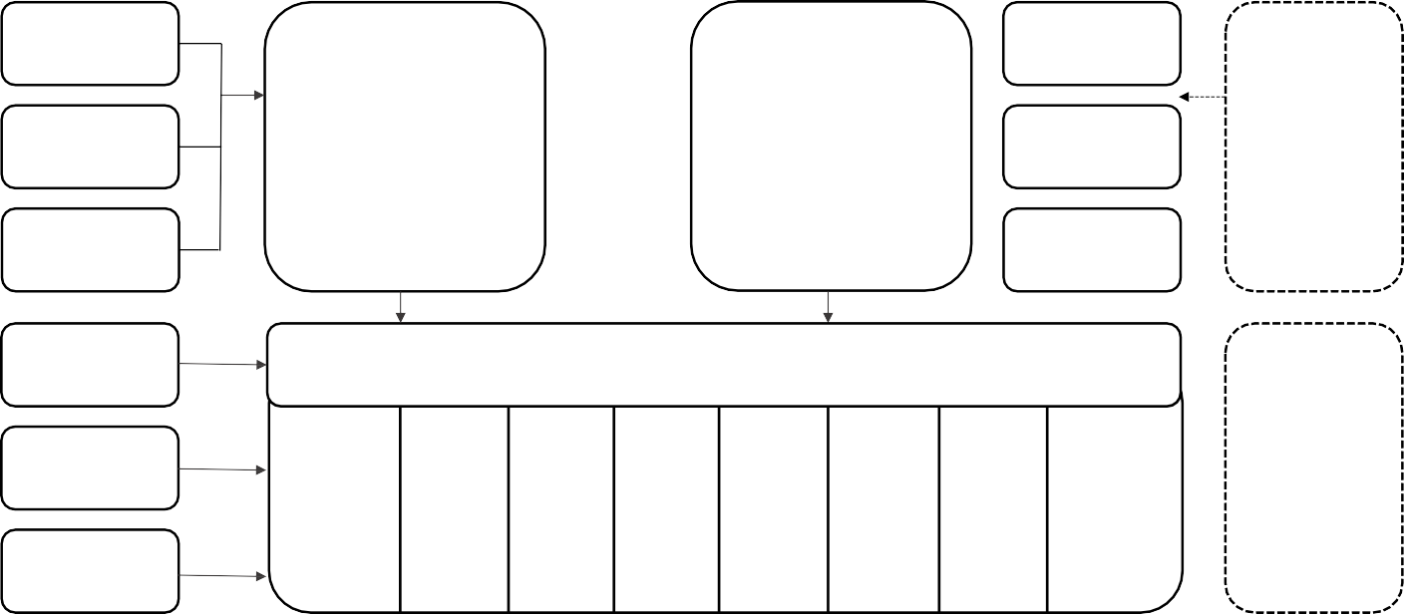
Capaciteitsmanagement
ORDERPLANNING
Capaciteitsmanagement
Competenties
Voertuig kenmerken
HR management
Roosteruren
Roostercapaciteit
Aanvullen resources
Laadcapaciteit
Vehicle asset management
Afwezigheid voorspelling
Benodigde inzameltijd
Statisch ordermanagement
Aantal geprognotiseerde orders per shift
Container asset management
Route management
Just in Time order management
Ma
Di
Wo
Do
Vr
Za
Zo
Ma
Totale reistijd Totale handlingstijd Aantal stops Verwacht gewicht
Stortmomenten
Omni channel
On demand order reservation

Slide 8
Routemanagement
ORDERPLANNING
Routemanagement
Competenties kenmerken
Versus
HR management
Beschikbaar personeel materieel
Benodigd personeel materieel
Aanwezigheid
Aanvullen resources
Capaciteit management
Vehicle asset management
Afwezigheid
Volledige bezetting
Ad hoc order management
Aantal orders per team
Order management
Just in Time order management
Team
Team
Team
Team
Team
Team
Team
Team
Omni channel
Volgende Start locatie Teamleden Aantal stops
Tijdsduur
On demand order confirmation

Slide 9



Adressenbeheer
BEDRIJFSONDERSTEUNING
Order inname aanmaken
Order afhandeling
Beëindigde adressen
Adres afmelden bij operatie
Ontvangst adressen- bestand
Bepalen wijzigingen WOZ proces
Gewijzigde adressen
Nieuwe adressen
Bepalen adresdefinitie en registratie
Adres koppelen aan routes
Check bij gemeente
Adres aanmelden uitvoering
Rechtmatig- heid
Informeren uitvoering

Slide 10


Grondstoffenmanagement
BEDRIJFSONDERSTEUNING
Afstemmen met uitvoering
Aanvraag
Advies
Voorstel
Reactie op voorstel
Juridische afstemming met Inkoop
Processen en contract vastgelegd
Aanmaken contracten, routes, AFSN
Overdracht aan operationele dienst
Beoordelen wijziging
Aanpassen planning / resources
Operationele uitvoering
Wijzigen orders
Nieuwe opdracht

Slide 11



Orderregistratie en inzameling afroepdiensten deel I
KLANTCONTACT
ORDERREGISTRATIE
Bedrijf
Einde
Telefoon Internet
App Chatbot
Kringloop
Omnichannel
Afroepdienst
Identificatie
Metalen
Sensoren
Brief
Burger
Registratie artikelen
Brandbaar grofvuil
Datum vaststellen
NAW gegevens bij betaling
Snoeiafval
Kerstbomen

Slide 12





Orderregistratie en inzameling afroepdiensten deel II
ORDERPLANNING EN -UITVOERING
Begeleidings- formulier
Correcte aanbieding
Orders per team
Controle documenten
Inzamelen los vuil op locatie
Niet buiten + tijdstip
Afhandelen order
Aanvoer wegen
Teveel of verkeerd
Informeren planning
Wel correct aangeboden
Controle handhaving
Niet correct aangeboden
Extra opdracht

Slide 13


Pasbeheer
KLANTCONTACT
ORDERREGISTRATIE
Nieuwe pas
Pas betalen woonachtig
>3 maanden
Pas defect
Pas blokkeren nieuwe pas is gratis
Telefoon App
Internet Chatbot
Ja
Omnichannel
Aanvraag mutatiepas
Geldig adres
Aanvraag bevestigen
Activeren pas bij juiste container
Versturen whitelist naar container
Versturen pas
Sensoren
Brief
Nee
Pas verloren
Pas betalen
Einde

Slide 14

Orderaanvraag
KLANTCONTACT
ORDERREGISTRATIE
Matrassen (stickers)
Wit- en bruigoed
Telefoon App
Internet Chatbot
Omnichannel
Klantvraag
Snoeiafval (big bags)
Financiële afwikkeling webshop
Order- registratie
Sensoren
Brief
Grofvuil (stickers of big bags)
Campagne
Korte termijn- planning
Operationele uitvoering
Operationele afhandeling
Bestaande klant
Ja
Bestaand contract
Ja
Order- registratie
Nee
Nee
Contract beheer
Offerteproces

Slide 15

Milieustraat deel I
KLANTCONTACT
ORDERREGISTRATIE
Geen pas
Einde
Controle
Gratis gemengde stroom
Telefoon App
Internet Chatbot
Omnichannel
Burger biedt afval aan
Identificatie
Burger meldt aanbieding
Gratis monostroom
Betaling bezoek
Sensoren
Brief
Betaalde stroom
Wel pas

Slide 16
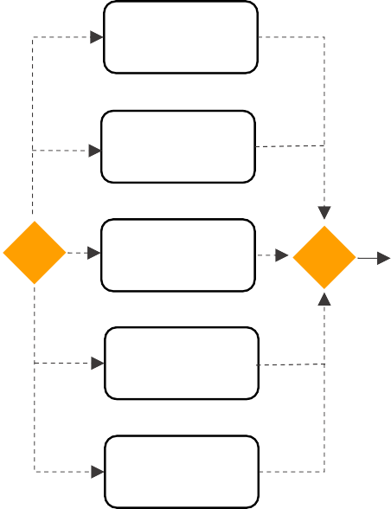


Werkelijkheid uitvoering
ORDERUITVOERING
Innemen / uitzetten van containers
Werkelijke uren personeel
Beheer milieustraat
Werkelijke uren materieel
Operationele planning
Inzamelen losvuil
Einde uitvoering taken
Ontvangst documenten
Controle op volledigheid
Invoeren / verwerken in systemen
Controle op juistheid en volledigheid
Inzamelen verzamel- containers
Kilogrammen
Logistieke rapportages
Inzamelen minicontainers
Kilometers
Massabalans bijhouden
Financiële rapportages
Verlof- registratie
Verloning

Slide 17


Demontage
ORDERUITVOERING
Ongeschikt voor demontage
Aanbod grofvuil
Inwegen
IJzer
Opsplitsen
Papier
Opslag
Uitwegen
Transport
Inwegen verwerker
Financiële afwikkeling
Hard kunststof
Hout

Slide 18

Wegen
ORDERUITVOERING
Grondstoffen- management
Handel in- en verkoop
grondstoffen
Beheer van contract en afvalstromen
Automatisch (EBA)
Acceptatie
Aankomst locatie
Identificatie
Onbemand weegproces
Uitwegen
Vertrek locatie
Start weegproces
Inwegen
Storten
Bemand weegproces
Afkeurproces
Handmatig
Afkeur

Slide 19





Lange termijnplanning
ORDERPLANNING EN -UITVOERING
Werkplaats planning
Materieelbeheer
Voldoende
Kwalificaties voertuigtypes
Beschikbaar Niet beschikbaar
Voertuig kenmerken
Capaciteit materieel
Inhuur materieel
Niet voldoende
Personeel beheer
Beleid en advisering
Kwalificaties Competenties
Rooster
Historische afwezigheid
Capaciteit personeel
Beschikbaar vs. benodigd (scenario’s)
Inhuur personeel
Korte termijn capaciteits- planning
Niet voldoende
Voorspelbaar werkvoorraad
Wijken Adressen
Opdrachten
Losse orders
Capaciteit werkvoorraad
Aanpassen werkvoorraad
Optimalisatie
Niet voldoende
Route optimalisatie
Order optimalisatie
Algoritmes
Routes
Inzamel gebieden
Afvalkalender
Beschikbaar voor afroep

Slide 20


Korte termijnplanning deel I LET OP dit gebeurt in Checks
ORDERPLANNING EN -UITVOERING
Werkplaats planning
Materieelbeheer
Extra inhuur personeel
Beschikbaar
Incidentele uitval (defect)
Inhuur materieel
Beschikbaar materieel
Extra inhuur materieel
Meer benodigd
Personeel beheer
Aanpassen werkvoorraad
Lange termijn planning
Beschikbaar
Incidentele uitval (ziek)
Inhuur personeel
Beschikbaar personeel
Beschikbaar versus benodigd
Afmelden inhuur
Werkvoorraad
Minder benodigd
Verhogen werkvoorraad
Wijken Adressen
Opdrachten
Losse orders
Actuele werkvoorraad
Optimalisatie
Route optimalisatie
Order optimalisatie
Algoritmes
Continue optimalisatie

Slide 21




Korte termijnplanning deel II
ORDERPLANNING EN -UITVOERING
Dit gebeurt binnen Checks
Dit gebeurt buiten Checks
Operationele planning
Operationele uitvoering
Weegbon
Digitale documenten
Geledigde bakken
Materieel
Afvalstroom nummer
Gewerkte uren
Gemeentes (?)
Start locatie
Ritten
Orders per team maken
Personeel
Planning actueel
Aanvoer weegproces
Operationele afhandeling
Volgorde
Opdrachten
Aantal bakken naar Diftar gemeenten
Orders
Aantal stops
Gebruikt voertuig
Tijdsduur
Anticiperen op orders (volmeldingen, verstoringen, bijplaatsingen, extra opdracht, etc.), uitval personeel en materieel.

Slide 22


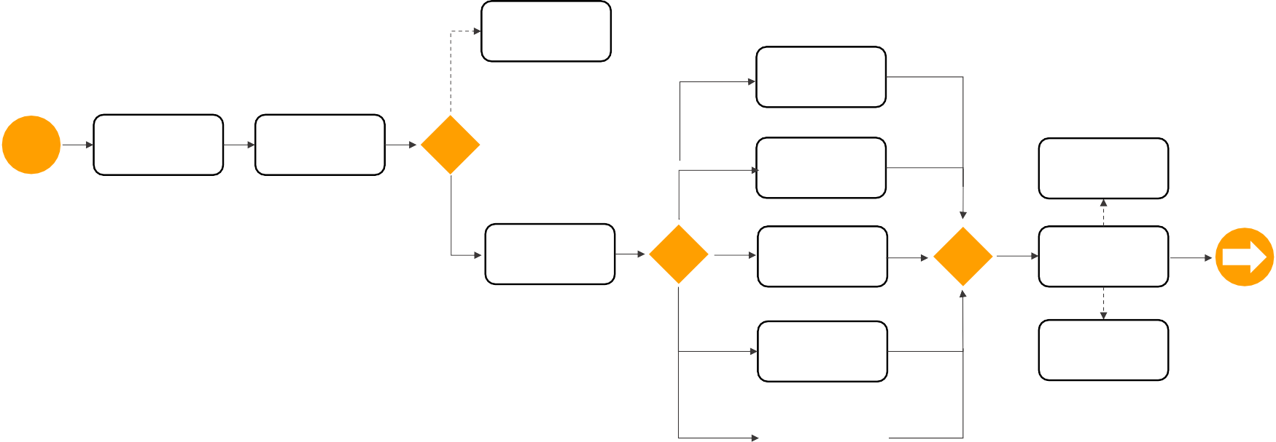

Distributie minicontainers deel I
KLANTCONTACT
ORDERREGISTRATIE
Melden
gemeente
Telefoon Internet
App Chatbot
Nee
Wisselen
Omnichannel
Mutatie inzamelmiddel
WOZ akkoord
Repareren
Lange termijn capaciteit
Sensoren
Brief
Ja
Registratie containermutatie
Plaatsing (extra)
Datum vaststellen
Terugnemen
Wijken/routes

Slide 23




Distributie minicontainers deel II
ORDERPLANNING EN -UITVOERING
Chip initialiseren
Orders per team
Controle documenten
Laden containers
Uitvoeren werk
Sticker plakken
Afhandelen order
Uitvoeractie niet mogelijk
Verwerken handheld

Slide 24

Defect voertuig deel I
BEDRIJFSONDERSTEUNING
Voertuig defect constatering
Contact tussen chauffeur en planner
Werkplaats informeren
Beoordelen impact op planning
Informeren/ afstemmen
Direct herstel
Melding ontvangen
Eerste diagnose
Is er vervangend vervoer nodig?
Herstel inplannen

Slide 25




Defect voertuig deel II
BEDRIJFSONDERSTEUNING
Alternatieve werkzaam- heden
Vervangend vervoer?
Hervatten werkzaam- heden
Nee
Terug- koppeling aan chauffeur
Naar garage
Terug- koppeling aan planning
Uitvoeren herstel
Vervangend vervoer
Ja

Slide 26



Legen minicontainer
ORDERPLANNING EN -UITVOERING
Container niet bereikbaar
Container niet geleegd
Herplannen
Container afgekeurd
Melding naar KCC
Contact bewoner
Incidentele lediging
Bijplaatsing
Melden KCC
Opdracht naar chauffeur
Legen mini- containers
Structurele lediging
Container stuk
Opdracht voor reparatie
Container repareren of vervangen
Container geleegd
Proces operationele afhandeling

Slide 27



Legen minicontainer Diftar
ORDERPLANNING EN -UITVOERING
Container niet bereikbaar
Herplannen
Container niet geleegd
Container geweigerd
Melding KCC
Contact bewoner
Container afgekeurd
Melding afvalcoach
Bepalen routes
Bijplaatsing
Melding handhaving
Opdracht naar chauffeur
Legen mini- containers
Incidentele opdracht
Container stuk
Opdracht voor reparatie
Container repareren/ vervangen
Container geleegd
Registratie lediging aantal
Aanleveren belasting

Slide 28


Onderhoud wagenpark
BEDRIJFSONDERSTEUNING
Operationele planning
Direct herstel
Voertuig naar dealer
Melden correctief onderhoud
Afstemmen resource- planning
Herstel inplannen
Wagenpark beheer
Jaarplanning onderhoud
Week- en maandplanning
Uitvoeren onderhoud of herstel
Jaar- en resourceplan- ning opstellen
Afstemmen
Gepland onderhoud wagenpark
Operationele planning

